Slide 1

Муниципальное общеобразовательное учреждение средняя общеобразовательная школа № 95 города Краснодара
Подготовила учитель русского языка и литературы
Бардиж Свентлана Анатольевна

Slide 2
Жизнь и творчество
Н.А.Некрасова
Цель: знакомство с биографией поэта,
дать общее представление об основных вехах творчества,
раскрыть глубину поэтического мастерства, колорит эпохи и ее влияние на человеческие судьбы.
«

Slide 3

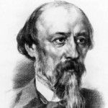
«То сердце не научиться любить, которое устало ненавидеть…»
Эту мысль Некрасов по-разному повторяет в своих статьях и письмах. Любовь-ненависть владеет поэтом, потому что желать счастья родине –значит ненавидеть все, что ее позорит. Истинный патриотизм не может мириться с угнетением и рабской покорностью.
«

Slide 4
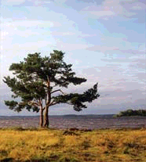
Мечта о народной революции, стремление приблизить ее одушевляет все творчество поэта. Он хочет, чтобы каждый мыслящий человек в России понял :
Кто живет без печали и гнева,
Тот не любит отчизны своей…
Перед нами стихотворение Некрасова «Родина» (1846).
В нем отражены далекие воспоминания, тягостные впечатления юного сердца, раненного в детстве и навсегда сохранившего боль первых ран.

Slide 5
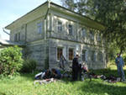
ДЕТСТВО
О семье и жизни в Грешневе известно довольно мало, частью из-за противоречивости свидетельств, частью благодаря стараниям самого поэта, всю жизнь создававшего миф о своей биографии. В своих автобиографических записках Некрасов все время говорит о жестокости и деспотизме полуграмотного отца, о покорности и забитости матери, придавая своей биографии трагический оттенок .
- "

Slide 6
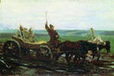
Обстановка помещичьей усадьбы, где вырос Некрасов, не развратила, а закалила душу будущего поэта, наполнила его отвращением к миру рабства и насилия.
Окна грешневской усадьбы выходили на знаменитую Владимирку, которую народ назвал «проторенной цепями»: по ней гнали колодников в Сибирь, на каторгу. Виденные картины воплотились в одном из стихотворений «Перед дождем»:
Над проезжей таратайкой
Спущен верх, перед закрыт;
И «пошел!» – привстав с нагайкой,
Ямщику жандарм кричит…

Slide 7
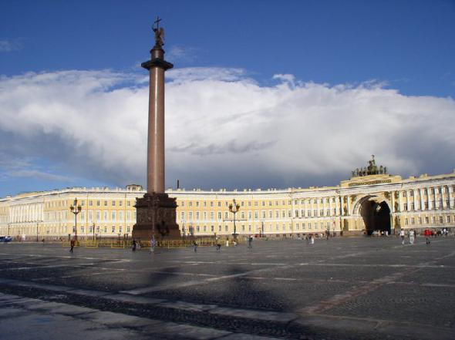
В Петербурге
В 1832 Некрасов поступил в ярославскую гимназию, где окончил 5 классов. По настоянию отца, желавшего для сына военной карьеры, отправился в 1838 в Петербург поступать на военную службу, однако на службу не пошел, а вместо этого начал активную подготовку к сдаче вступительных экзаменов в университет. Экзамены Некрасов провалил и записался вольнослушателем на филологический факультет. Отец, разгневанный поступком сына, оставил его без материальной поддержки.

Slide 8
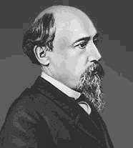
Вполне понятно, почему в стихах часто встречается образ Петербурга – города страшных социальных контрастов:
Город пышный ,город бедный,
Дух неволи, стройный вид.
Свод небес зелено-бледный,
Скука, голод и гранит.
«Восемь лет я боролся с нищетою, видел лицом к лицу голодную смерть…Уму непостижимо, сколько я работал!»- вспоминал поэт.

Slide 9
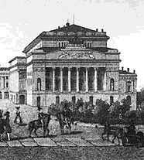
Начало творческого пути.
Некрасов столкнулся с острой нуждой, зарабатывал репетиторством, переписывал письма для неграмотных отправителей, писал рецензии на спектакли и книги, стихотворные пародии, заметки, публиковавшиеся в «Литературном прибавлении к Русскому инвалиду » и в «Литературной газете », фельетоны и водевили, которые с успехом шли в Петербургском Александринском театре.

Slide 11
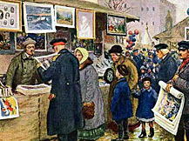
В начале 1840-х гг.
В начале 1840-х гг. сотрудничал с «Литературной газетой» и «Отечественными записками ».Его критические статьи и рецензии пользовались большой популярностью. Там познакомился и близко сошелся с Белинским, оказавшим на Некрасова большое влияние
На поэта приговор Белинского подействовал намного сильнее похвал его сторонников, и в продолжение нескольких лет Некрасов писал только юмористические стихи и активно занимался публицистикой .

Slide 12
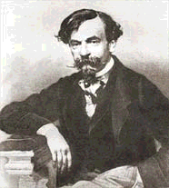
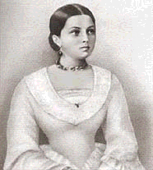
Белинский же привел начинающего литератора в дом публициста И. И. Панаева, где Некрасов познакомился с супругой Панаева Авдотьей Яковлевной, женщиной незаурядной и талантливой, позднее ставшей его гражданской женой. Их отношения продолжались более 15 лет .

Slide 13
Работа в
«Современнике»
В период 1843-1846 г.г. Некрасов издал несколько сборников «Статейки в стихах без картинок», «Физиология Петербурга », «1 апреля», «Петербургский сборник »
.
В 1847 вместе с Панаевым приобрел журнал «Современник », собравший вокруг себя лучших писателей того времени: И. С. Тургенев опубликовал здесь «Записки охотника», И. А. Гончаров — роман «Обыкновенная история», В. Г. Белинский — поздние критические статьи, А. И. Герцен — повести «Сорока-воровка» и «Доктор Крупов». Здесь же стали регулярно появляться стихи самого Некрасова. Влияние «Современника» росло с каждым годом, на страницах «Современника» увидели свет первые произведения Л. Н. Толстого: «Детство», «Отрочество», «Юность» и «Севастопольские рассказы».

Slide 14
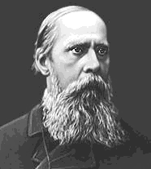
Работа в «Отечественных записках»
В 1868 Некрасов начал арендовать «Отечественные записки» и до самой смерти занимал должность редактора этого журнала совместно с М. Е. Салтыковым. «Отечественные записки» завоевали не меньшую популярность, чем «Современник».

Slide 15
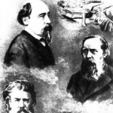

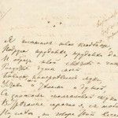
Обложка журнала
В 1843 году поэт знакомится с Виссарионом Белинским , который становится его духовным учителем . В 1846 году Николай Некрасов с И Панаевым берет в аренду журнал «Современник» , в котором постепенно сосредоточились все лучшие силы тогдашней литературы . В 1862 году Некрасов становится редактором журнала «Отечественные записки» . В нем Некрасов печатает лучшие свои стихи и поэмы , в том числе «Коробейники» , «Мороз , Красный нос» , «Русские женщины» , частично «Кому на Руси жить хорошо» .
                Страница из журнала «Отечественные записки»

Slide 16
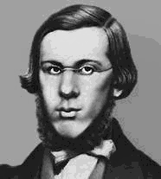
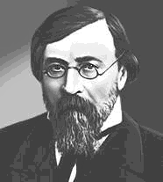
В 1854 по приглашению Некрасова постоянным сотрудником «Современника» стал Н. Г. Чернышевский, а затем — литературный критик Н. А. Добролюбов. Но в 1862 после очередного цензурного ужесточения распоряжением правительства выпуск «Современника» был приостановлен на восемь месяцев, а спустя еще четыре года вышло распоряжение о его запрете.
В 1862, после того, как лидеры революционной демократии были арестованы, Некрасов побывал в родных местах, Грешневе и Абакумцеве («Рыцарь на час»), тогда же он приобрел усадьбу Карабиха, недалеко от Ярославля, куда приезжал каждое лето, проводя время на охоте и в общении с друзьями из народа.

Slide 17
Расцвет творчества Некрасова
Наивысший расцвет творчества Некрасова начался в середине 1850-х годов. В 1855 он закончил поэму «Саша», написал стихотворения «Забытая деревня», «Школьник», «Несчастные», «Поэт и гражданин». Сборник «Стихотворения» (многие из стихов, вошедших в сборник, были посвящены А. Я. Панаевой), увидевший свет в 1856, был встречен с необыкновенным восторгом. Положительно откликнулись даже те, кто не вполне разделял идеологические воззрения поэта .

Slide 18
Отзывы о творчестве поэта.
Тургенев написал: «А Некрасова стихотворения, собранные в один фокус,— жгутся».
А вот слова Достоевского: «... Я перечел чуть не две трети всего, что написал Некрасов, и буквально в первый раз дал себе отчет: как много Некрасов, как поэт, во все эти тридцать лет занимал места в моей жизни!».

Slide 19
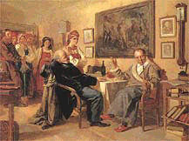
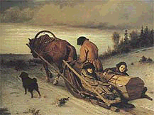
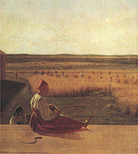
Стихотворения
В стихотворении «Поэт и гражданин» впервые поэт поднял вопрос о соотношении чистого искусства и гражданской поэзии.
Народная тема, которая всегда была в центре творчества Некрасова, приобрела особое звучание в стихотворениях «В дороге» и «Железная дорога», «Несжатая полоса», «Крестьянские дети», «Орина, мать солдатская».
Неврев «Торг».
Перов «Проводы покойника»
Венецианов «На жатве. Лето».

Slide 20
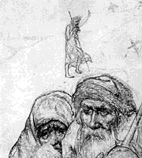
О поэмах.
Народ, по мысли Некрасова, мог стать той силой, которая была способна на обновление русской жизни, на масштабные исторические действия. В поэмах «Коробейники» (1861) и «Мороз Красный нос» (1864) Некрасов стремился наиболее полно отразить все стороны народной жизни, передать «многоголосицу» народной стихии. Он активно использует фольклорно-эпические формы, вводит в поэму большой пласт разговорной и просторечной лексики
  Поэма Н.А. Некрасова «Мороз, Красный нос» посвящена сестре поэта Анне Алексеевне Буткевич

Slide 21
Мотивы поэзии Некрасова.
Центральное место в поэтическом мире Некрасова принадлежит образам, переживаниям, раздумьям, связанным с печалью поэта о народной судьбе, с его любовью к родной стороне. Эта особенность поэзии Некрасова определилась благодаря удивительной черте характера поэта – его умению относиться к людским страданиям, как к своим собственным, болеть за другого человека, если он несчастен. Восприимчивости к чужому горю сопутствовало у поэта чувство вины, ответственности за те беды, на которые был обречен народ. Поэт был беспощаден к себе, к своим, может быть, мнимым слабостям. Борение против зла силой поэтического слова казалась Некрасову малым по сравнению с революционной борьбой. Поэтому высшую дань уважения отдавал поэт людям, посвятившим жизнь такой борьбе.

Slide 22
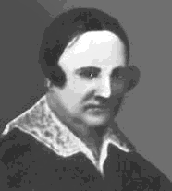
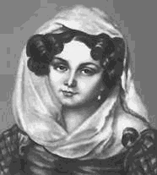
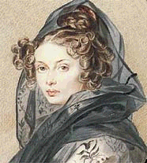
Поэма
«Русские женщины»
С конца 1860-х гг. Некрасов выступал, в первую очередь, как сатирик: цикл стихов «О погоде», «Песни о свободном слове», поэтические сатиры «Балет» и «Недавнее время». Начало 1870-х гг поэта отмечено усилением значения гражданской тематики (поэма «Русские женщины», посвященная судьбе декабристов их женам и обращением к традиционным образцам русской поэзии.
М. Н. Волконская,
А. Г. Муравьева
Е. И. Трубецкая,

Slide 23
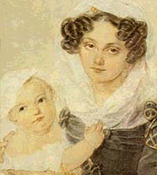
Мария Николаевна Волконская
Одноа из первых жен декабристов, разделивших участь своих мужей — ссылку в Сибирь. А. С. Пушкин, знавший Марию Николаевну еще в юности, посвятил ей несколько строк в первой главе «Евгения Онегина»: «Я помню море пред грозою: Как я завидовал волнам, Бегущим бурной чередою С любовью лечь к ее ногам! Как я желал тогда с волнами Коснуться милых ног устами! Нет, никогда порыв страстей Так не терзал души моей!».

Slide 24
«Кому на Руси жить хорошо?»
Еще в 1860-е гг. у Некрасова родился замысел создания «народной книги», в 1866 поэт начал работу над эпической поэмой «Кому на Руси жить хорошо» (1866-1876).
Поэма состоит из отдельных, относительно автономных частей и глав, связанных между собой единой темой дороги: семь мужиков-правдоискателей странствуют по Руси, пытаясь найти ответ на вопрос, кому на Руси жить хорошо?
В «Прологе» намечена четкая схема путешествия — встречи с попом, помещиком, купцом, министром и царем. Однако Некрасов не всегда придерживался этой схемы, его основной задачей было наиболее полное и объемное воссоздание картины русской жизни, выявление всего разнообразия народных характеров, особенностей мышления, мировосприятия русского народа.

Slide 25
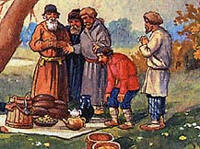
Начало работы Н.А. Некрасова над поэмой «Кому на Руси жить хорошо?» относят к 1865 году, и эта работа продолжалась до 1877 года. Однако есть свидетельства о том, что работу над ней Некрасов начал уже в 1860 году. Поэма осталась незаконченной, поэтому нумерация ее частей принята такой, какую дал сам поэт в процессе работы над ней: 1. Пролог и первая часть. 2. Крестьянка. 3. Последыш. 4. Пир — на весь мир.

Slide 26
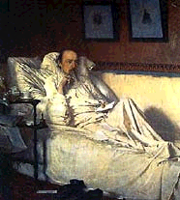
Последние дни жизни.
В начале 1875 Некрасов тяжело заболел, ни знаменитый хирург, ни операция не могли приостановить стремительно развивавшегося рака. В это время он начал работу над циклом «Последние песни» (1877), своеобразным поэтическим завещанием, посвященным Фекле Анисимовне Викторовой (в творчестве Некрасова Зинаида), последней любви поэта. Некрасов скончался в возрасте 56 лет.

Slide 27
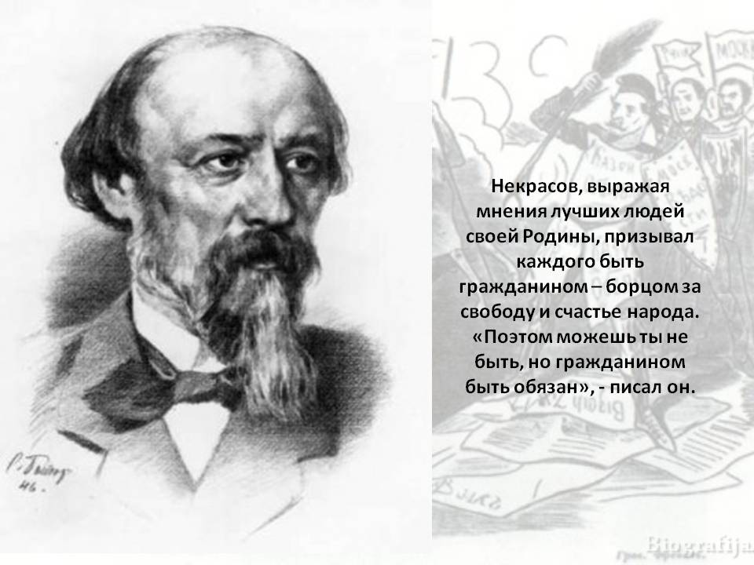
послесловие

Slide 28
«Последние песни»
Все, чем жил поэт, о чем думал на пороге смерти, с потрясающей силой звучит в его «Последних песнях»:
Сейте разумное, доброе, вечное,
Сейте! Спасибо вам скажет сердечное
Русский народ…

Slide 29
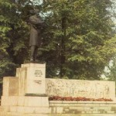
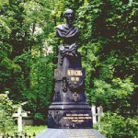
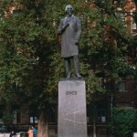
Именем Некрасова названы улицы: в Петербурге в 1918, в Рыбацком, Парголово. Его имя присвоено библиотеке №9 Смольнинского района и Педагогическому училищу №1. В 1971 году на углу улицы Некрасова и Греческого проспекта открыт памятник Некрасову.

Slide 30
Ф . Достоевский позднее написал о Некрасове : «Это было раненное в самом начале жизни сердце ; и эта-то никогда не зажившая рана его и была началом и источником всей страстной страдальческой поэзии его на всю потом жизнь».

Slide 31

Итог урока
Домашнее задание:
Подготовить монологический ответ о жизни и творчестве
Некрасова;
прочитать материал учебника об основных темах и идеях
лирики поэта,
выучить наизусть одно из стихотворений
поэта

